Slide 1
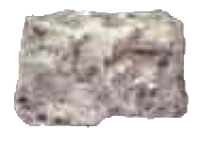
كتاب الطالب صـ132
التمهيد
جميع الصخور تحتوي على معادن. لماذا يوجد عدد كبير من أنواع الصخور؟ ولماذا تختلف الصخور فيما بينها؟

Slide 2
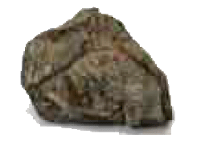
الفصل الرابع
الأرض ومواردها
الوحدة الثالثة
الدرس الأول
المعادن والصخور
مادة طبيعية غير حية تشكل الصخور , وعرف العلماء أكثر من 3000نوع من المعادن ذات خصائص مختلفة ، منها اللون و القساوة والبريق.
المعدن :
اللون أحد خصائص المعادن فمعدن التلك مثلا أبيض اللون والتوباز أزرق اللون .
اللون :
القساوة هي قابلية أن يخدش أحد المعادن معدناً آخر أو أن تخدشه معادن أخرى ويستخدم مقياس معين لقياس قساوة المعادن من 1-10 حيث يشير الرقم 10إلى المعدن الأكثر قساوة مثل الألماس و التلك ألين المعادن.
القساوة:
هو الكيفية التي يعكس بها سطح المعدن الضوء الساقط عليه. وتتفاوت المعادن في درجة بريقها ولمعانها.
البريق :
كتاب الطالب صـ134

Slide 3
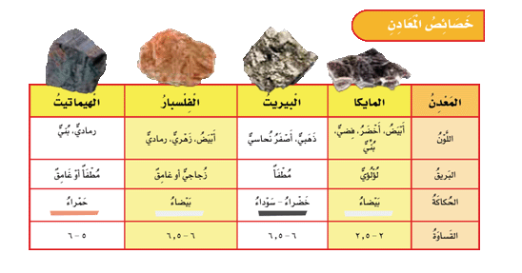
الفصل الرابع
الأرض ومواردها
الوحدة الثالثة
الدرس الأول
هي المسحوق الناتج عن حك معدن بقطعة خزفية ويمكن أن يختلف لون حُكاكة المعدن عن لون سطحه الخارجي .
الحكاكة :
كتاب الطالب ص135

Slide 4
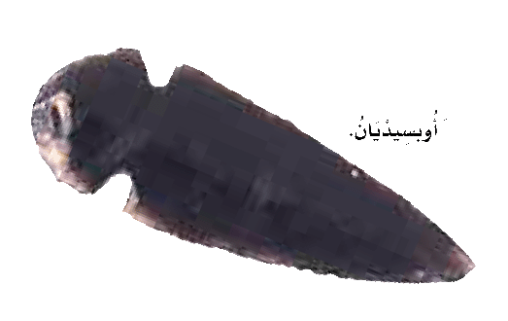
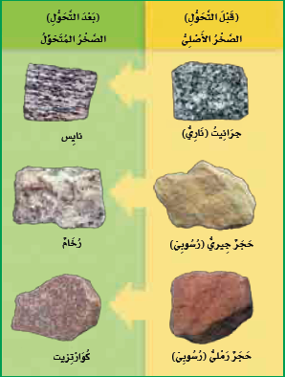
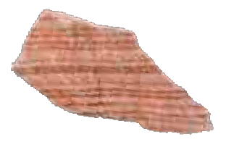
الفصل الرابع
الأرض ومواردها
الوحدة الثالثة
الدرس الأول
أنواع الصخور
صخور نارية
صخور متحولة
صخور رسوبية
هي صخور متكونة من صخور أخرى بفعل الحرارة والضغط . ويمكن أن تتشكل من صخور نارية أو صخور رسوبية أو من صخور متحولة
هذه الطبقات مكونة من قطع صغيرة تسمى الرواسب بعض هذه الرواسب من الصخور أو المعادن وبعضها الآخر من أجزاء نباتات وأصداف ومواد أخرى صلبة .وتتكون الصخور
هي الصخور المنصهرة في باطن الأرض تسمى الماجما وإذا خرجت تسمى اللابا.وعندما تبرد تكون صخور نارية . إذا كان التبريد بطيئاً تتكون حبيبات كبيرة من المعادن ويصبح ملمس الصخر خشناً , وإذا بردت سريعاً فلن يكون وقت كبير لتكون الحبيبات . الأوبسيديان ناعم زجاجي الملمس ويتكون بسرعة من تبريد اللابة المتدفقة عبر فوهة البركان .
كتاب الطالب صـ136

Slide 5
الفصل الرابع
الأرض ومواردها
الوحدة الثالثة
الدرس الأول
استخدام الصخور
الرخام
الحجر الجيري
الجرانيت
صخر متحول
صخر رسوبي
صخر ناري يقاوم التجوية والتعرية
صناعة البلاط والأعمدة الحجرية ومواقد النار .
صناعة الطباشير ويدخل في صناعة الأسمنت ويمكن معرفة تاريخ الأرض من خلاله
بناء المدارس والمنشآت الآخرى
كتاب الطالب صـ138

Slide 6
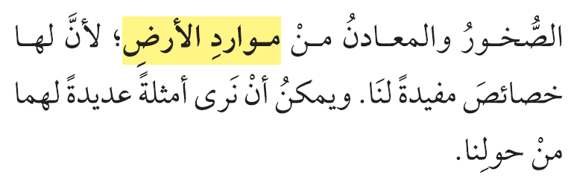

Slide 8
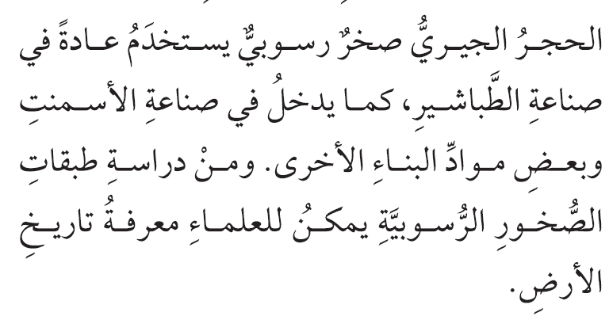

Slide 9
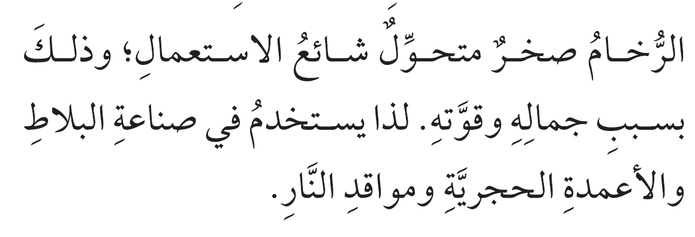

Slide 10
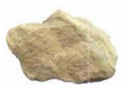
الفصل الرابع
مراجعة الدرس الأول
الوحدة الثالثة
ملخص مصور
المعادن وحدات بناء الصخور ، وتختلف المعادن في خصائص عدة منها اللون ، والبريق ، والحكاكة .
تصنف الصخور إلى ثلاثة أنواع نارية ، ورسوبية ، ومتحولة .
الصخور والمعادن من موارد الأرض .
كتاب الطالب صـ139

Slide 11
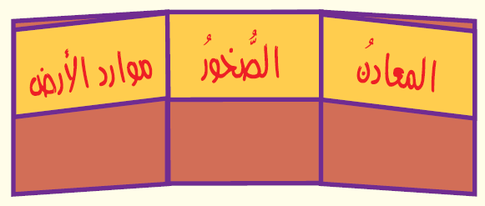
الفصل الرابع
مراجعة الدرس الأول
الوحدة الثالثة
المطويات
أنظم أفكاري
أعمل مطوية كالمبينة في الشكل ، ألخص فيها ما تعلمته عن المعادن والصخور وموارد الأرض .
كتاب الطالب صـ139

Slide 12
الفصل الرابع
مراجعة الدرس الأول
الوحدة الثالثة
أفكر وأتحدث وأكتب
1- المفردات :
الضغط والحرارة يؤثران في الأنواع المختلفة من الصخور ، ويغيران من خصائصهما . وينتج عن ذلك صخور جديد تسمى ............................................ .
الصخور المتحولة
2- التتابع :
كيف يتكون النسيج الخشن في الصخور النارية ؟
تبريد بطيء للماجما في باطن الأرض
تكون حبيبات المعادن وتكبر تدريجيا
تصلب الماجما وتكون صخور نارية ذات نسيج خشن
كتاب الطالب صـ139

Slide 13
الفصل الرابع
مراجعة الدرس الأول
الوحدة الثالثة
أفكر وأتحدث وأكتب
3- التفكير الناقد:
أين أتوقع أن أجد الأحافير : في الصخور الرسوبية أم النارية ؟
الإجابة :
في الصخور الرسوبية لأن الأحافير تتكون في الرسوبيات .
4- أختار الإجابة الصحيحة :
اللون والقساوة والبريق من الخصائص التي تميز :
أ- التربة .
ب- المعادن .
ج- الصخور .
د- الأحافير .
كتاب الطالب صـ139

Slide 14
الفصل الرابع
مراجعة الدرس الأول
الوحدة الثالثة
أفكر وأتحدث وأكتب
5- السؤال الأساسي :
لماذا يوجد عدد كبير من أنواع الصخور المختلفة ؟
الإجابة :
لأن الصخور تتكون من معادن وتشكلت بثلاث طرق مختلفة . وكذلك هناك آلاف المعادن المختلفة تشكل تراكيب عديدة من الصخور .
كتاب الطالب صـ139

Slide 15
الواجب
س:اختر الاجابة الصحيحة فيما يأتي؟
1ــ اللون والقساوة والبريق من الخصائص التي تميز :
أ- التربة . ب- المعادن .
ج- الصخور . د- الأحافير .
2ــ هي المسحوق الناتج عن حك معدن بقطعة خزفية :
أ- البريق . ب- الحكاكة .
ج- اللون . د- القساوة .

